Slide 1
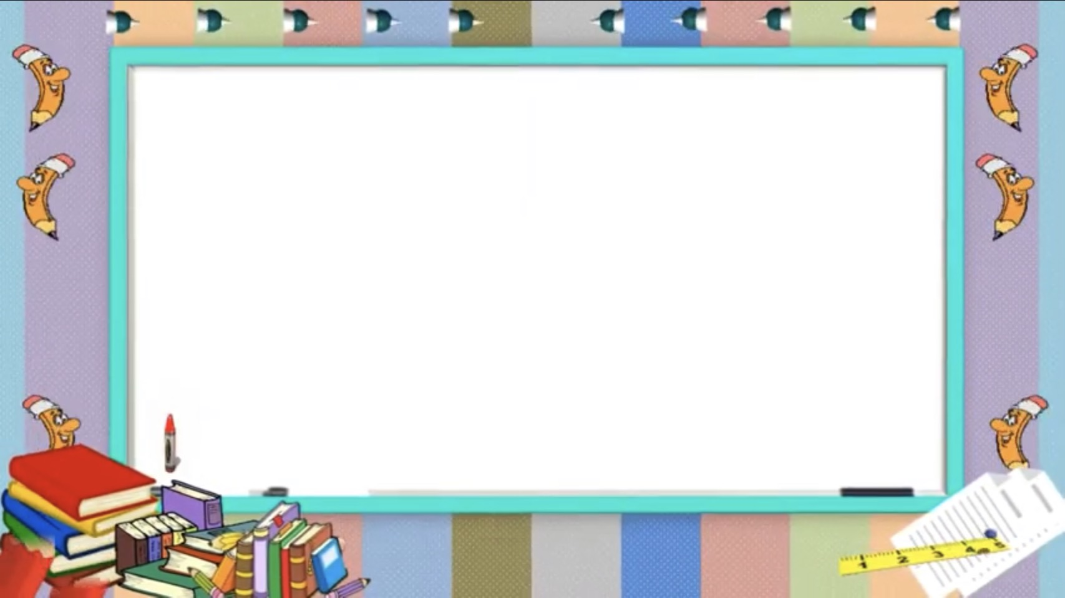


PHÒNG GIÁO DỤC VÀ ĐÀO TẠO QUẬN LONG BIÊN
TRƯỜNG MẦM NON THẠCH CẦU
LÀM QUEN VỚI TOÁN
Đề tài:
Tách 8 đối tượng ra làm 2 phần
bằng các cách khác nhau
Lứa Tuổi: Mẫu giáo lớn (5-6 tuổi)
GV: Nguyễn Thị Kim Chi

Slide 2

Phần 1: Ôn nhận biết số lượng và thêm bớt trong phạm vi 8

Slide 3


Phần 2: Tách nhóm có 8 đối tượng ra làm 2 phần
8

Slide 4

Tách theo ý thích

Slide 5

1 và 7
2 và 6
8
3 và 5
4 và 4

Slide 6

Tách theo yêu cầu của cô

Slide 7


8
1
7

Slide 8

8
2
6

Slide 9
8
3
5

Slide 10
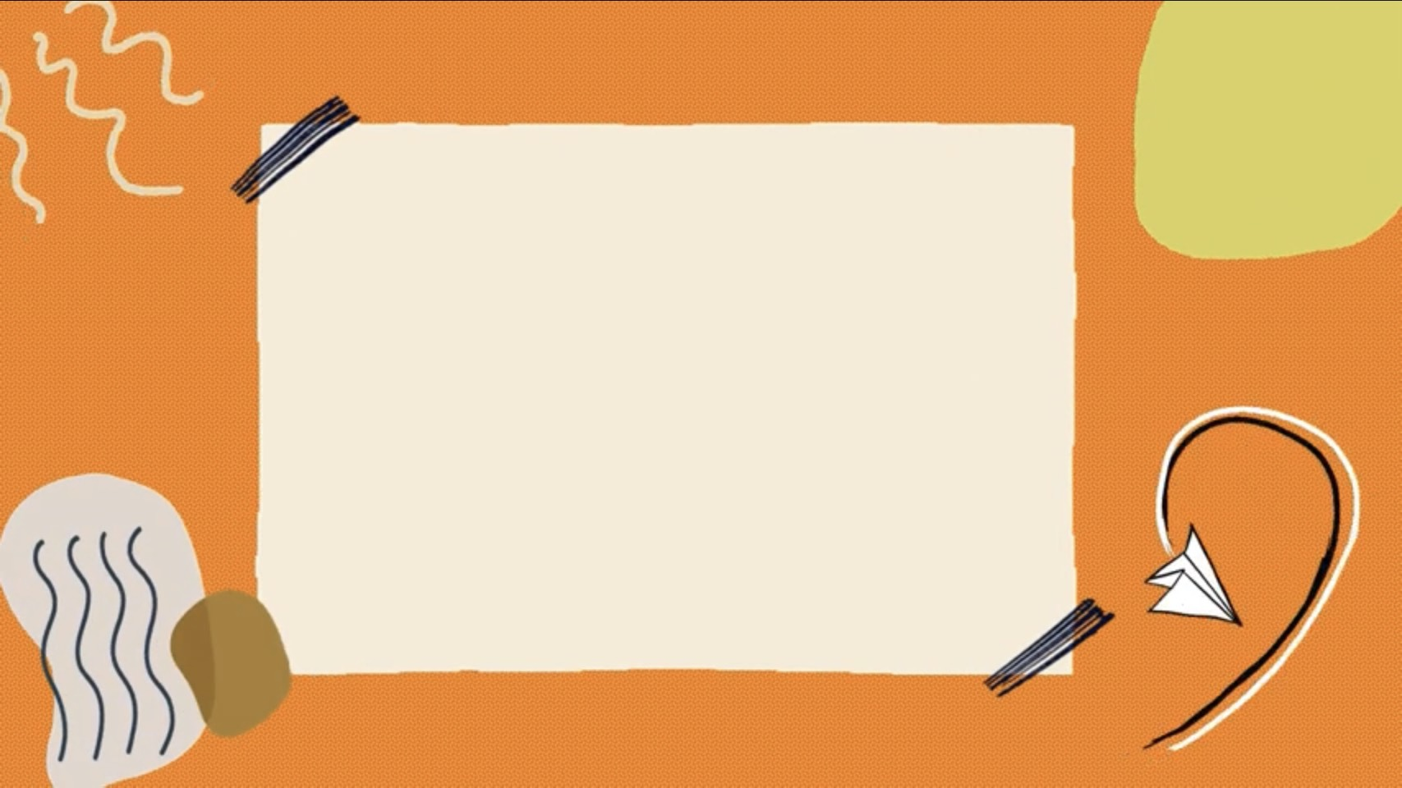
TRÒ CHƠI

Slide 11

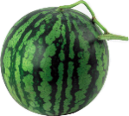

Chọn đáp án đúng
2
8
6
A
5
B
7
8
C
D

